Slide 1
Алгоритмы и способы их описания.

Slide 2
Алгоритмы и способы их описания
Алгоритмы могут описывать процессы преобразования самых разных объектов. Само слово «алгоритм» происходит от «algorithmi» — латинской формы написания имени выдающегося математика IX века аль-Хорезми, который сформулировал правила выполнения арифметических операций.
Алгоритм — набор команд, описывающих порядок действий исполнителя для достижения результата решения задачи за конечное число действий.

Slide 3
Алгоритмы и способы их описания
Свойства алгоритмов:
1. Дискретность — алгоритм должен представлять процесс решения задачи как последовательное выполнение некоторых простых шагов. При этом для выполнения каждого шага алгоритма требуется конечный отрезок времени, то есть преобразование исходных данных в результат осуществляется во времени дискретно.
2. Детерминированность (определённость). В каждый момент времени следующий шаг работы однозначно определяется состоянием системы. Таким образом, алгоритм выдаёт один и тот же результат (ответ) для одних и тех же исходных данных.

Slide 4
Алгоритмы и способы их описания
3. Понятность — алгоритм должен включать только те команды, которые доступны исполнителю и входят в его систему команд.
4. Завершаемость (конечность) — при корректно заданных исходных данных алгоритм должен завершать работу и выдавать результат за конечное число шагов.
5. Массовость (универсальность). Алгоритм должен быть применим к разным наборам исходных данных.
6. Результативность — завершение алгоритма определёнными результатами.

Slide 5
Способы записи алгоритмов:
1. Словесный способ записи
Словесный способ записи алгоритмов представляет собой описание последовательных этапов обработки данных. Алгоритм задается в произвольном изложении на естественном языке.
Пример
В качестве примера словесного способа записи алгоритма рассмотрим алгоритм нахождения площади прямоугольника
S=a*b.
где S – площадь прямоугольника; а, b – длины его сторон.
Очевидно, что a, b должны быть заданы заранее, иначе задачу решить невозможно.

Slide 6
Способы записи алгоритмов
Словесный способ записи алгоритма выглядит так:
Начало алгоритма.
Задать численное значение стороны a.
Задать численное значение стороны b.
Вычислить площадь S прямоугольника по формуле S=a*b.
Вывести результат вычислений.
Конец алгоритма.

Slide 7
Способы записи алгоритмов
2. Графический способ
При графическом представлении алгоритм изображается в виде последовательности связанных между собой функциональных блоков, каждый из которых соответствует выполнению одного или нескольких действий.
Такое графическое представление называется схемой алгоритма или блок-схемой. В блок-схеме каждому типу действий (вводу исходных данных, вычислению значений выражений, проверке условий, управлению повторением действий, окончанию обработки и т.п.) соответствует геометрическая фигура, представленная в виде блочного символа. Блочные символы соединяются линиями переходов, определяющими очередность выполнения действий. Далее приведены наиболее часто употребляемые символы.

Slide 8
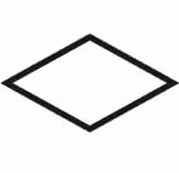
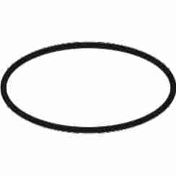
Способы записи алгоритмов
Элемент блок-схемы | Наименование | Содержание
 | Блок вычислений (вычислительный блок) | Вычислительные действия или последовательность действий
 | Логический блок (блок условия) | Выбор направления выполнения алгоритма в зависимости от некоторого условия
 | Блок ввода-вывода данных | Общее обозначения ввода (вывода) данных (вне зависимости от физического носителя)
 | Начало (конец) | Начало или конец алгоритма, вход или выход в подпрограмме

Slide 9
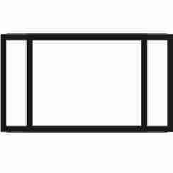
Способы записи алгоритмов
Элемент блок-схемы | Наименование | Содержание
 | Процесс пользователя (подпрограмма) | Вычисление по стандартной программе или подпрограмме
 | Блок модификации | Функция выполняет действия, изменяющие пункты (например, заголовок цикла) алгоритма
 | Соединитель | Указание связи прерванными линиями между потоками информации

Slide 10
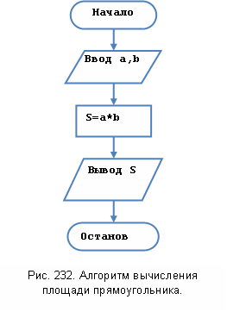
Способы записи алгоритмов
Пример
Алгоритм вычисления площади прямоугольника

Slide 11
Способы записи алгоритмов
3. Псевдокоды
полуформализованные описания алгоритмов на условном алгоритмическом языке, включающие в себя как элементы языка программирования, так и фразы естественного языка, общепринятые математические обозначения и др.
Единого или формального определения псевдокода не существует, поэтому возможны различные псевдокоды, отличающиеся набором служебных слов и основных (базовых) конструкций.

Slide 12
Способы записи алгоритмов
Пример
Начало. Перейти к пункту 2.
Ввод чисел a и b. Перейти к пункту 3.
Вычислить S=a*b. Перейти к пункту 4.
Вывод S. Перейти к пункту 5.
Конец.

Slide 13
Способы записи алгоритмов
4. Программный способ
Запись алгоритма на выбранном языке программирования.
Пример
…
a = input()
b = input()
s = a + b
print(s)

Slide 14
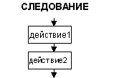
Виды алгоритмов
1. Линейный алгоритм
Это алгоритм, в котором есть только структура следование.
Следование – это расположение действий друг за другом.

Slide 15
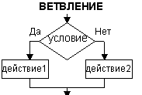
Виды алгоритмов
2. Разветвляющийся алгоритм (если … то… иначе…)
Это алгоритм, в котором есть структура ветвление.
Ветвление – это выбор действия в зависимости от выполнения какого-нибудь условия.

Slide 16
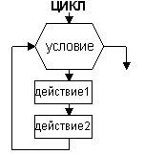
Виды алгоритмов
3. Циклический алгоритм
это алгоритм, в котором есть структура цикл.
Цикл – это неоднократное повторение каких-либо действий.

Slide 17
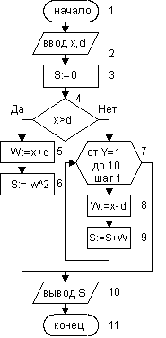
Виды алгоритмов
4. Комбинированный алгоритм
Алгоритм, в котором содержится несколько структур одновременно.

Slide 18
Спасибо за внимание ☺

